Slide 1
bij de NLP-basiscursus “Je ongekende vermogens”
Respect voor het model van de wereld van de ander en dat van mijzelf
Herkaderen,
3 Waarnemingsposities
Volksuniversiteit Zwolle
Najaar 2023 week 10

Slide 2
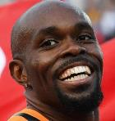
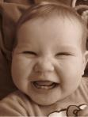
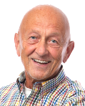
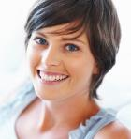
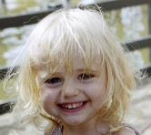
Zonnestraaltjes
In tweetallen: De één vertelt de ander luistert met volle aandacht.
Focus op een recente gebeurtenis waarin je energie, blijheid of geluk voelde.
Laat je gevoelens op je gezicht zien

Slide 3
Open Frame
Vragen
Gebeurtenissen
Korte verhalen
Successen
Teleurstellingen
Problemen
Oplossingen
Levenservaringen
Doel: toepassen van NLP in jouw eigen werkelijkheid.

Slide 4
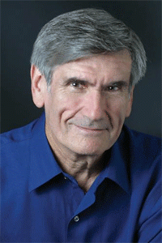
Geweldloos Communiceren
van Marshall Rosenberg
Dr. Marshall Rosenberg: (1934 - 2015)
Psycholoog,
Ontwerper van Geweldloze Communicatie (NVC),
Oprichter van het Centre for Non Violent Communication in de VS.
Sinds 1960 heeft Rosenberg NVC onderwezen in meer dan 60 landen.
NVC gaat over hoe verbindend te leven, meer vreedzaam, meer empathisch, en met meer mededogen te communiceren .
Verbindend Communiceren

Slide 5
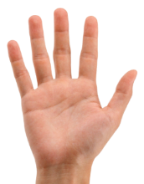
De stappen van de Giraf
Verbindend Communiceren
Waarnemen
Zonder oordeel of interpretatie
“Ik zie …… “
“Ik hoor ……”
Oefening:
Op één lijn samen de stappen zetten
2. Voelen
Herken jouw gevoelens
Erken jouw gevoelens
“Ik voel me daarbij …………. “
Behoeftes erkennen
Verbind je gevoel met je behoefte
“Ik voel me …… omdat ik behoefte heb aan ………“
4. Opties
Welke verschillende mogelijkheden heb je om aan jouw behoeftes te voldoen?
2
3
4
1
5
5. Verzoek doen of actie ondernemen
“Zou je ……… willen doen?“
“Ik ga …… doen.”

Slide 6
Herkaderen

Slide 7
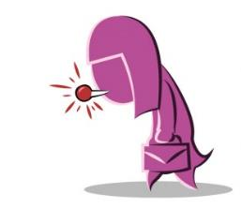
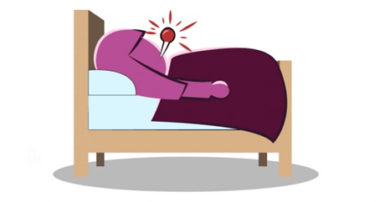
Herkaderen:
vanuit een ander perspectief kijken
‘Ik ben ziek dus ik
kan niet werken’
‘Ik ben ziek, een perfect moment
om mijn lichaam eens
goed te laten uitrusten’

Slide 8
Corona = thuis blijven
Help ik moet mijn kinderen lesgeven!
Herka-
deren
Wat fijn dat ik nu zelf
mijn kinderen kan lesgeven!
En papa gaat koken.

Slide 9
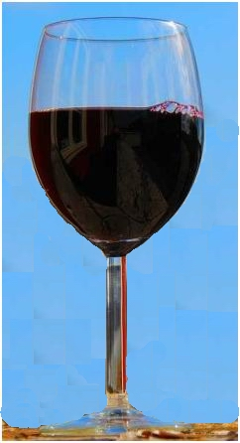
Herkaderen:
Wat voor verschil maakt het om te kijken naar:
het half lege glas
of
naar het half volle glas?

Slide 10
Herkaderen
Het perspectief,
het kader,
veranderen
Kijk naar je leven vanuit meer dan één gezichtspunt

Slide 11
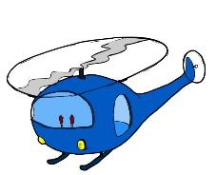
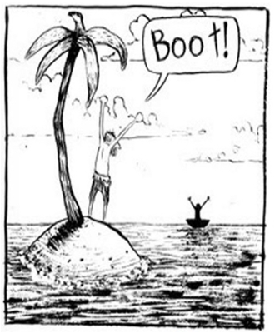
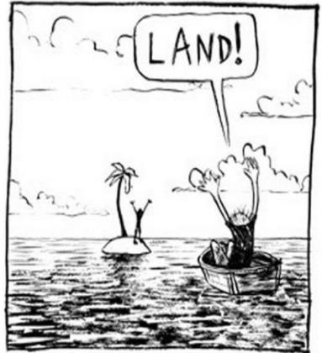
Herkaderen: een ander perspectief nemen
vanuit de ander bekeken
vanuit een helikopter
positie
Misschien kunnen ze elkaar steunen
Ze hebben beiden nog een derde persoon nodig die hen kan redden

Slide 12
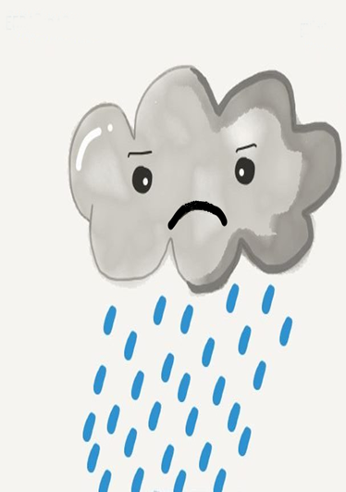
Context Herkaderen
Verander de context (tijd, locatie, omstandigheden)
Wat is jouw herkadering?
Het regent!
Herkadering 1
Herkadering 2

Slide 13
Context Herkaderen
ONGELUK ZIT
IN EEN KLEIN HOEKJE
EN GELUK
DUS IN DE REST
VAN DE WERELD

Slide 14
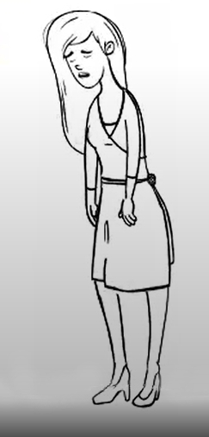
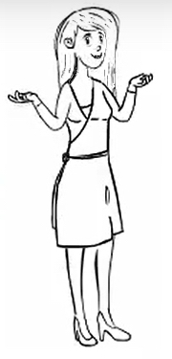
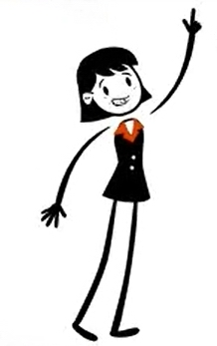
Betekenis Herkaderen
gedrag en intentie scheiden, ‘wat wil je echt?’
gedrag en identiteit scheiden, ‘wie ben je? ≠ wat doe je?’
kijk naar de oplossing in plaats van het probleem, ‘hij klaagt → ik spreek oprecht waardering uit’
kijk naar de voordelen in plaats van de nadelen:
‘Dat is o.k. Ik kan nieuwe vrienden maken’
‘Mijn vrienden willen niet meer mijn vrienden zijn’

Slide 15
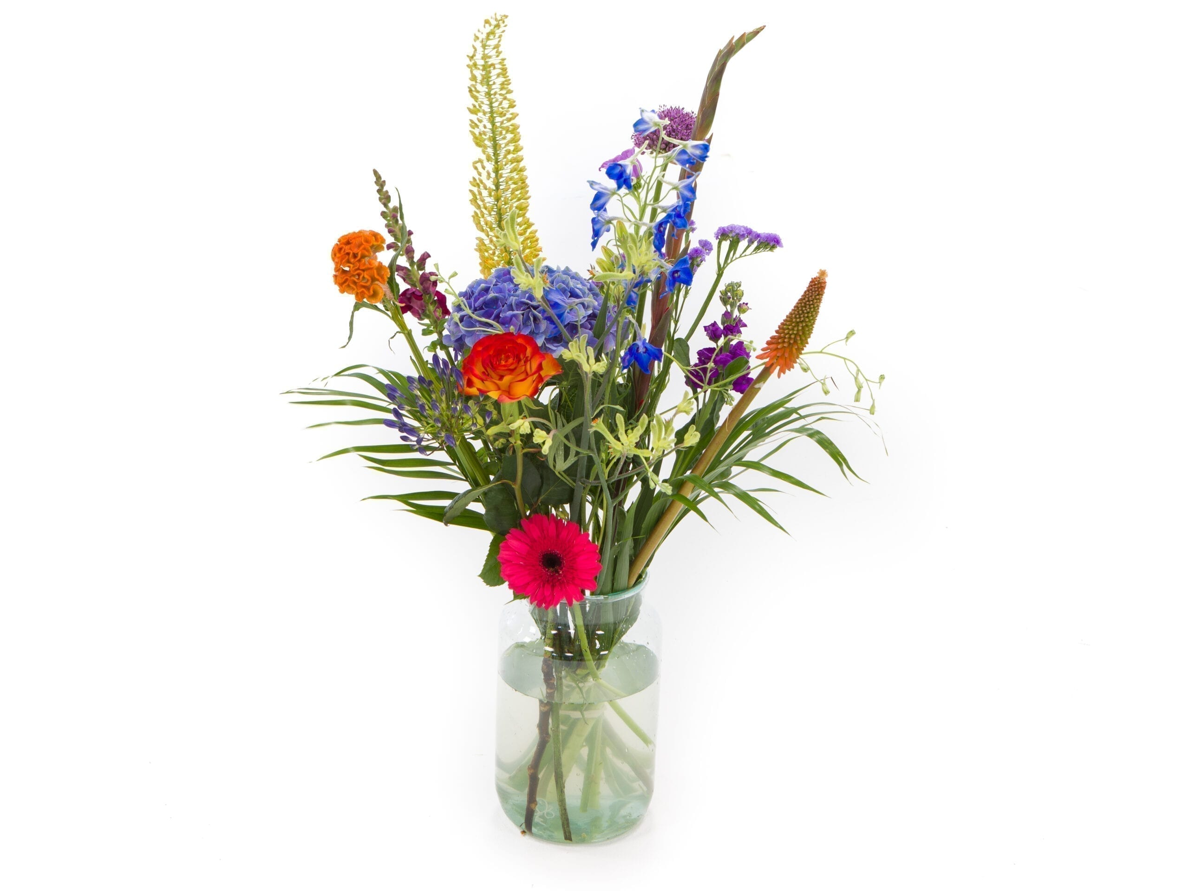
Herkaderen op identiteitsniveau
Wat ik het leven vroeg
Ik heb kracht gevraagd...
En het leven gaf me moeilijkheden om me sterk te maken.
Ik heb wijsheid gevraagd...
En het leven gaf me problemen om op te lossen.
Ik heb voorspoed gevraagd ...
En het leven gaf me hersenen en spieren om te werken.
Ik heb gevraagd om te kunnen vliegen ...
En het leven gaf me obstakels om te overstijgen.
Ik heb liefde gevraagd ...
En het leven gaf me mensen die hulp nodig hebben.
Ik heb gunsten gevraagd ...
En het leven gaf me mogelijkheden.
Ik heb niets gekregen van wat ik heb gevraagd...
En.......
Ik heb alles gekregen wat ik nodig heb.

Slide 16
Welk effect heeft perspectief?
Wat is jouw perspectief?

Slide 17
Focus je op zwart?
Of focus je op wit?

Slide 18
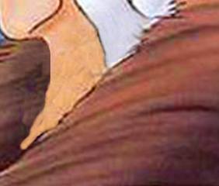
Herkaderen: Bekijk het eens van een andere kant

Slide 19
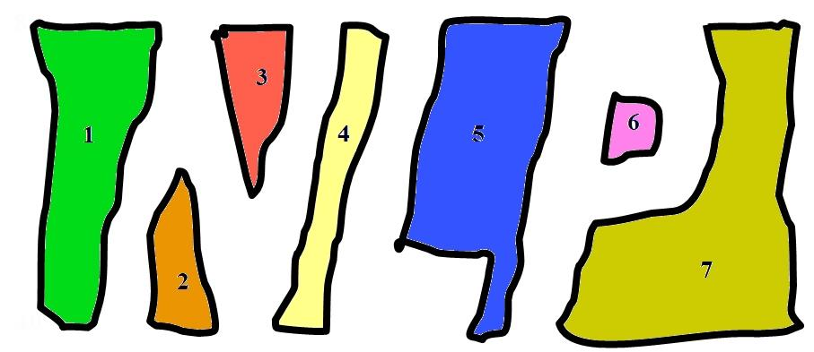
Waar let je op?
Even herkaderen:

Slide 20
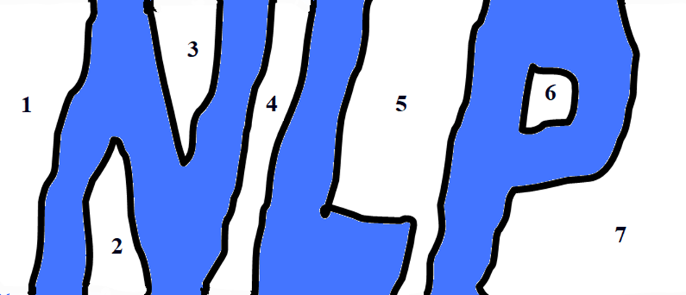
Als je focust op wat wit was krijg je dit:

Slide 21
Herkaderen = van perspectief wisselen
1 Gezakt voor een examen?
Straf van examinator?
Kans om je nog beter in het onderwerp te verdiepen?
2 Overhemd strijken?
Vervelend karwei, afschuiven?
Het kan nog erger: Buurvrouw vragen?
3 Ruzie?
Angst voor scheiding
Elkaar beter leren kennen, www.ruzieleerschool.nl
4 Rood stoplicht?
Frustratie: moet wachten
Welkom moment van rust

Slide 22
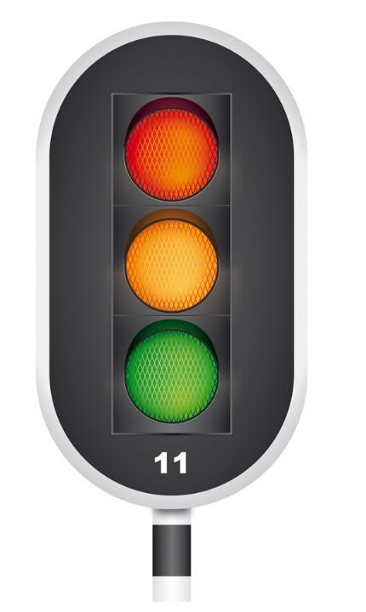
Oranje Stoplicht
In Nederland:
Stoppen
of
nog net doorrijden?
In Buitenland:
Stoppen
of
nog net doorrijden
Of klaar maken om
weg te rijden

Slide 23
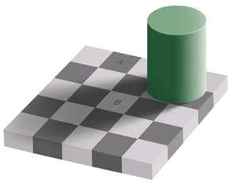
Welk vakje is
donkerder
A of B?

Slide 24
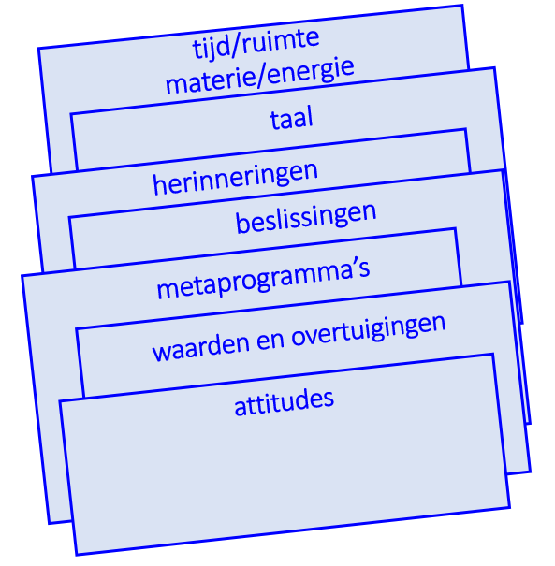
Hoe Communiceer je?
Andere interne voorstelling
FILTERS
Interne
Voorstelling
Herkaderen =
Filters veranderen
Weglaten
Vervormen
Externe
Prikkel
Generaliseren
Stemming
Fysiologie
Ander gedrag
Taal/Gedrag

Slide 25
Herkaderen: een ander filter kiezen
FILTER
FILTER

Slide 26
3 Waarnemings-
posities
3e positie
Objectieve waarnemer
Helikopter
Van de 3e naar de 1ste positie
Van de objectieve waarnemer naar mijzelf.
Wat heb ik geleerd?
In welke positie leer ik het meest?
Van de 2e naar de 3e positie
Van de ander naar de objectieve waarnemer
Ik
Hij/Zij
Van de 1ste naar de 2e positie
Van ego naar in de schoenen van de ander
1ste
positie
2de
positie

Slide 27
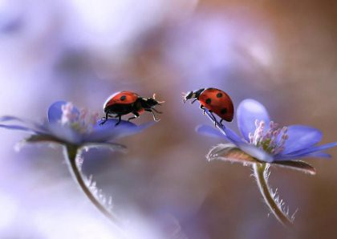
Relatie te afstandelijk?
In de 3e positie gaan.

Slide 28
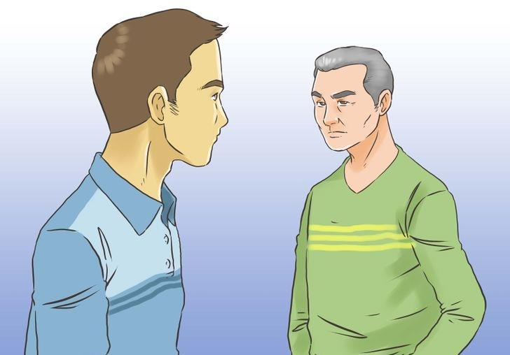
Relatie met schoonfamilie verbeteren?
In de 2e positie gaan.

Slide 29
Relatie met familie verbeteren?
In de 1e en 2e positie gaan.

Slide 30
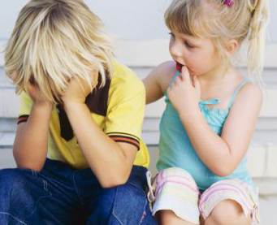
Relatie met je vriendje/vriendinnetje verbeteren?
In de 2e positie gaan.

Slide 31
Herkaderen met
de 3 Waarnemings-
posities
3
Gedissocieerd
Derde Positie
Gedissocieerd van jezelf en van de ander
Heet ook wel:
de meta positie, de waarnemer of helicopter positie.
1
2
Geassocieerd
Eerste Positie
Geassocieerd in jezelf
Tweede Positie Geassocieerd in de ander

Slide 32
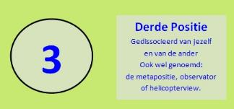
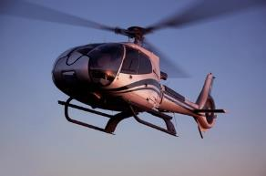
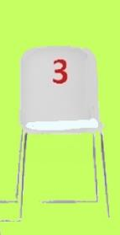
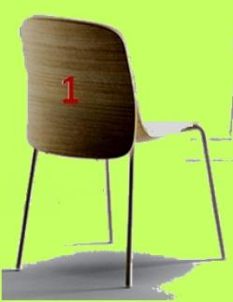
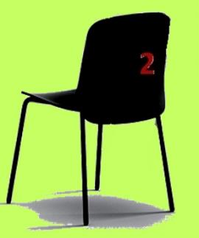
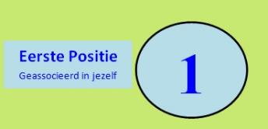
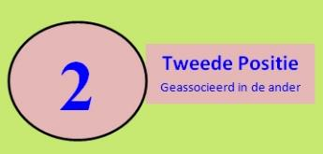
Oefenen met de 3 posities

Slide 33
Schrijf complimenten
op het papier van de ander,
Schrijf op wat je graag zelf zou horen, maar wat wel echt gemeend is.
Op gedrag of vaardigheidsniveau
Je wilt veel leren
Je laat zien hoe goed je bent

Slide 34
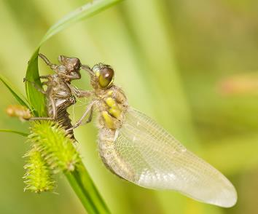
Vervolgcursus NLP: start ma 9 jan.
“Met je ongekende vermogens je succes vergrotenʺ
Herinner je je …..
Hoe we in deze NLP cursus als groep de zonne­straaltjes deelden?
Hoe je in het open frame je persoonlijke inbreng kon hebben?
Hoe we als groep een vertrouwde en elkaar ondersteunende band opbouwden?
Iedere week even bijtanken!
Onderwerpen:
Wat is succes voor jou?
Hoe kun je nog meer succes creëren?
Opfrissen en nog dieper in gaan op de onderwerpen uit de basiscursus: zoals het effectief communiceren, ankeren, rapport, taal, metaforen, herkaderen.
Nieuwe technieken: het veranderen van overtuigingen met submodaliteiten (videotechniek), strategieën, oplossingsgericht werken, tijdlijn, waarden, NLP in conflict-situaties, werken met delen.
Hoe leer je nog meer succes te ontwikkelen met oude en nieuwe NLP-technieken?
Bekijk de folder.
Geef je op bij de volksuniversiteitzwolle.nl

Slide 35
www.jeongekendevermogens.nl

Slide 36
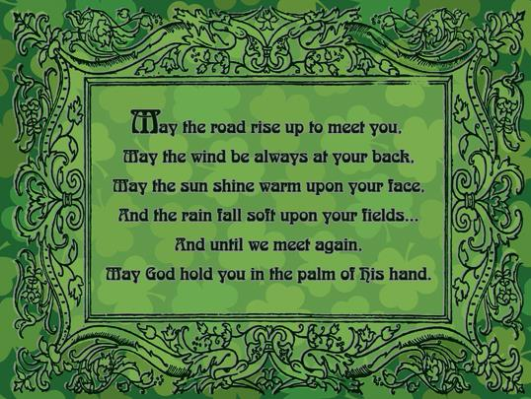
May the road rise up to meet you……
Moge de weg je tegemoet komen.
Moge de wind altijd in je rug blazen.
Moge de zon warm op je gezicht schijnen,
de regen zacht op je velden vallen en,
totdat we elkaar weer ontmoeten …
moge God je zacht in de palm van Zijn hand houden”
oude Ierse zegenwens, uit Anthony Robbins
“Je ongekende vermogens, NLP de weg van de excellentie”

Slide 37
De gave van vrede op aarde ligt in onze handen.
Wat kan de eerste stap zijn?
Dankjewel voor jouw belangrijke stap
in het verbeteren van je leven met NLP !

